Slide 1
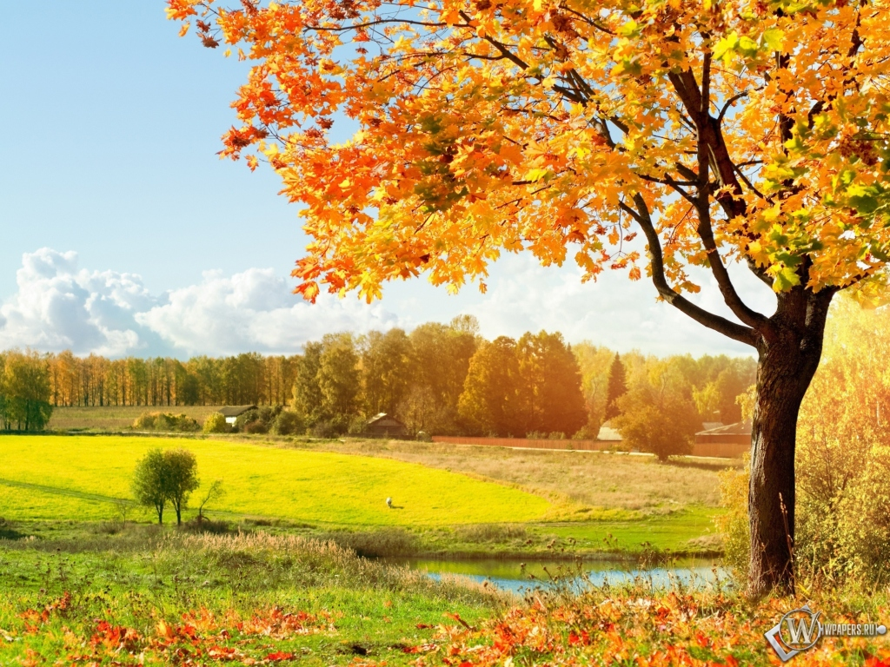

Slide 2
«Практична розминка»
Четверте зайве
1. Прощаюся, чекати, бачити, висіти.
2. Грію, малюватиму, бігав, змарнівши.
3. Накривши, танцюючи, любити, вишиваючи.
4. Відкрита, посивіле, занесене, виспівує.
5. Записано, посіяли, розбито, розмальовано.

Slide 3
Притча „Чарівні окуляри”
Один чоловік забажав мати окуляри, через які б можна було бачити людські помисли, бажання і те, що знаходиться в людських серцях.
Знайшов цей чоловік чарівні окуляри і побачив, що в людських серцях зла більше, ніж добра. Поступово чоловік почав зневажати злих людей, уникати їх, згодом зневага перейшла в ненависть, чоловік втрачав друзів, знайомих, став зовсім самотнім. Дійшло до того, що життя втратило для нього сенс.
Тоді прийшов до цього чоловіка Ангел Божий зі словами: – Чоловіче милий!
Ти шукаєш досконалості в інших. Я раджу тобі пильно подивитися у власне серце. Якщо не знайдеш там недоліків, тоді берись за чужі гріхи.
Торкнувся Ангел окулярів, і чоловік побачив своє власне серце, сповнене гріхів, більших, ніж це було ненависним йому в чужих серцях.
– Боже милостивий! Який я грішний! Прости мене, Господи, і навчи покаятися та смиренно виправляти свої власні помилки!
Цієї ж миті окуляри розбилися.

Slide 4
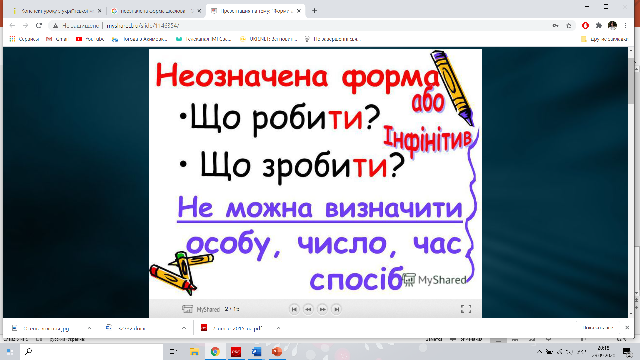

Slide 5
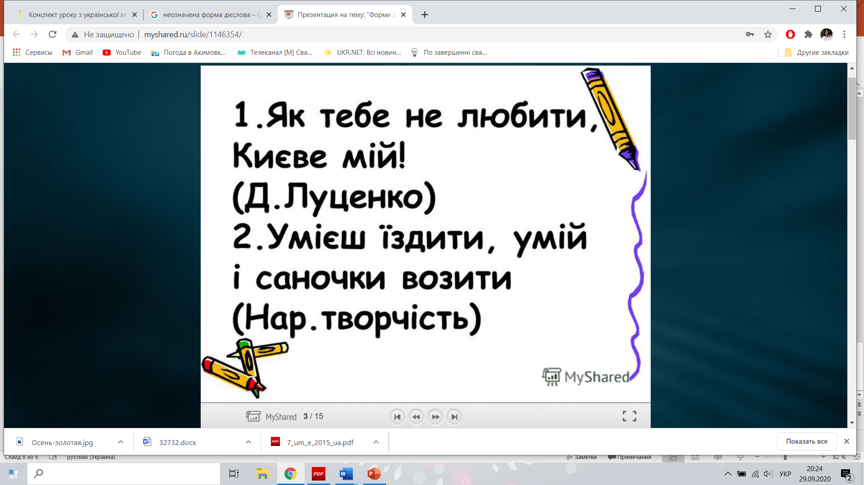

Slide 6
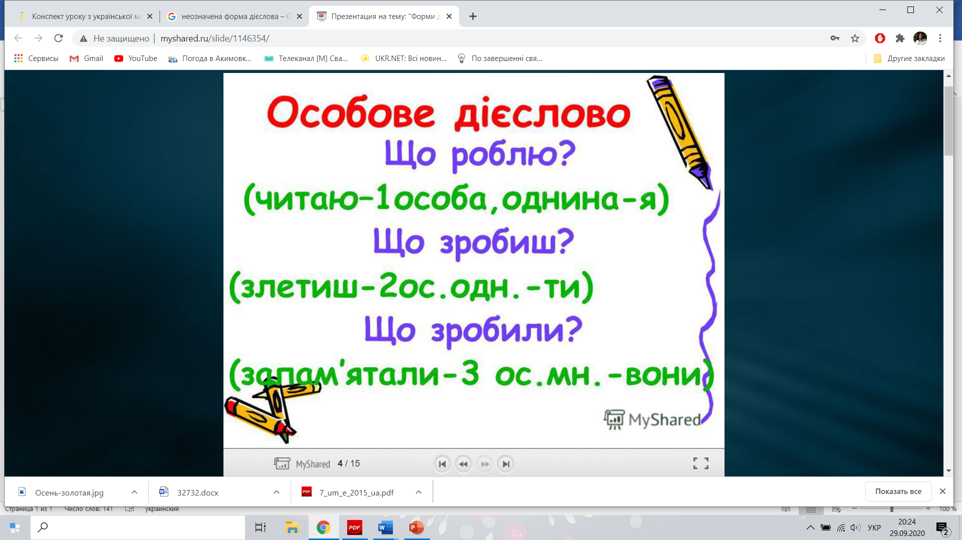

Slide 7

Сім разів відмір, а один – відріж.
Слово вилетить – не впіймаєш.
Бджола мала, а й та працює.

Slide 8
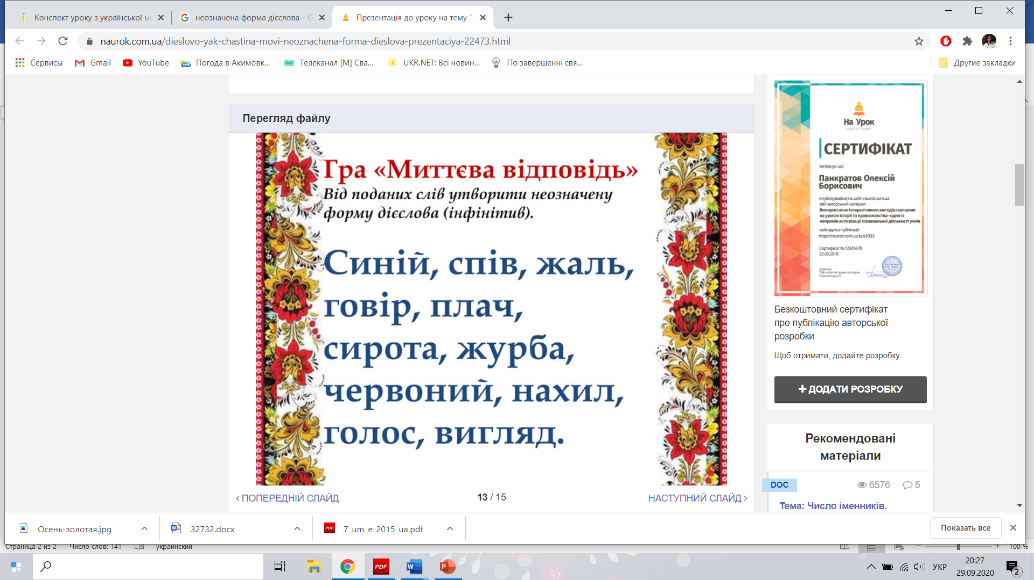

Slide 9
ГРІХИ
ЖАДІБНІСТЬ
ЗАЗДРІСТЬ
БРЕХНЯ
ЗЛО
ЛІНЬ

Slide 10


З кожним словом на означення людських чеснот, складіть речення, використовуючи дієслова в неозначеній формі.

Slide 11
Вправа з ключем
Запишіть послідовно дієслова у 2 колонки:
Неозначена форма дієслова
Особове дієслово
Насміятися, просився, екати, ароматизує, достукатись, дошкуляв, автоматизувати, лукавити, асфальтують, екранізувати, колядувати, єдналися, одягатися.

Slide 12

Ключ: У виписаних словах підкресліть першу букву. З підкреслених букв прочитаєте продовження прислів’я: «Яблуко від яблуні…»

Slide 13
Словникова робота:
Дошкуляти – виводити з терпіння, з рівноваги, досаждаючи словами, діями.
Лукавити – хитрувати, приховуючи правду.
Складіть речення з поданими словами (усно)

